Slide 1
MarkeTOB / G04
Web, Studio и My Space
Личный интерфейс
из каналов разных ботов
PM-013–016 · 16 из 24 задач пилота
22 октября 2026
1 / 10
Notes:
Источники: docs/task-results/PM-013.md–PM-016.md. Локальный пилот; данные экранов синтетические. Android и облако отложены владельцем.

Slide 2
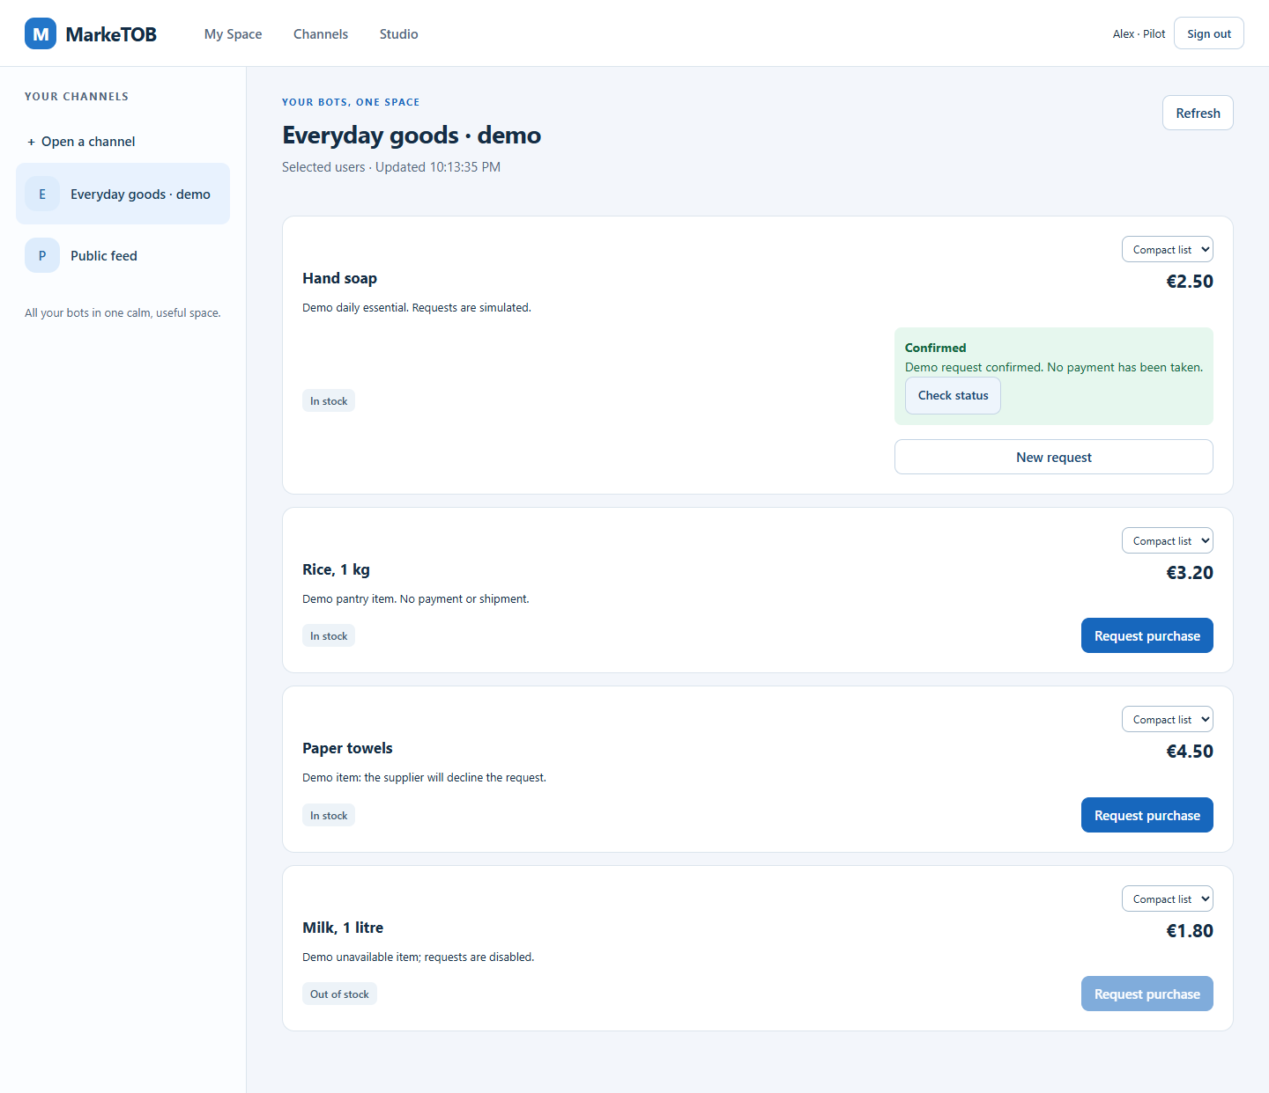
Рабочий Web-клиент
Локальный вход
и реальные данные API
Новости, товары и графики
Request purchase:
подтверждение перед
отправкой одной единицы
Awaiting confirmation:
проверка прежней заявки
Фактический Web · демонстрационный каталог
2 / 10
Notes:
Источник: PM-013 report and actual channel-desktop screenshot. Local session, CSRF, permissions, typed rendering, confirmation before purchase, no payment. Screenshot shows synthetic goods.

Slide 3
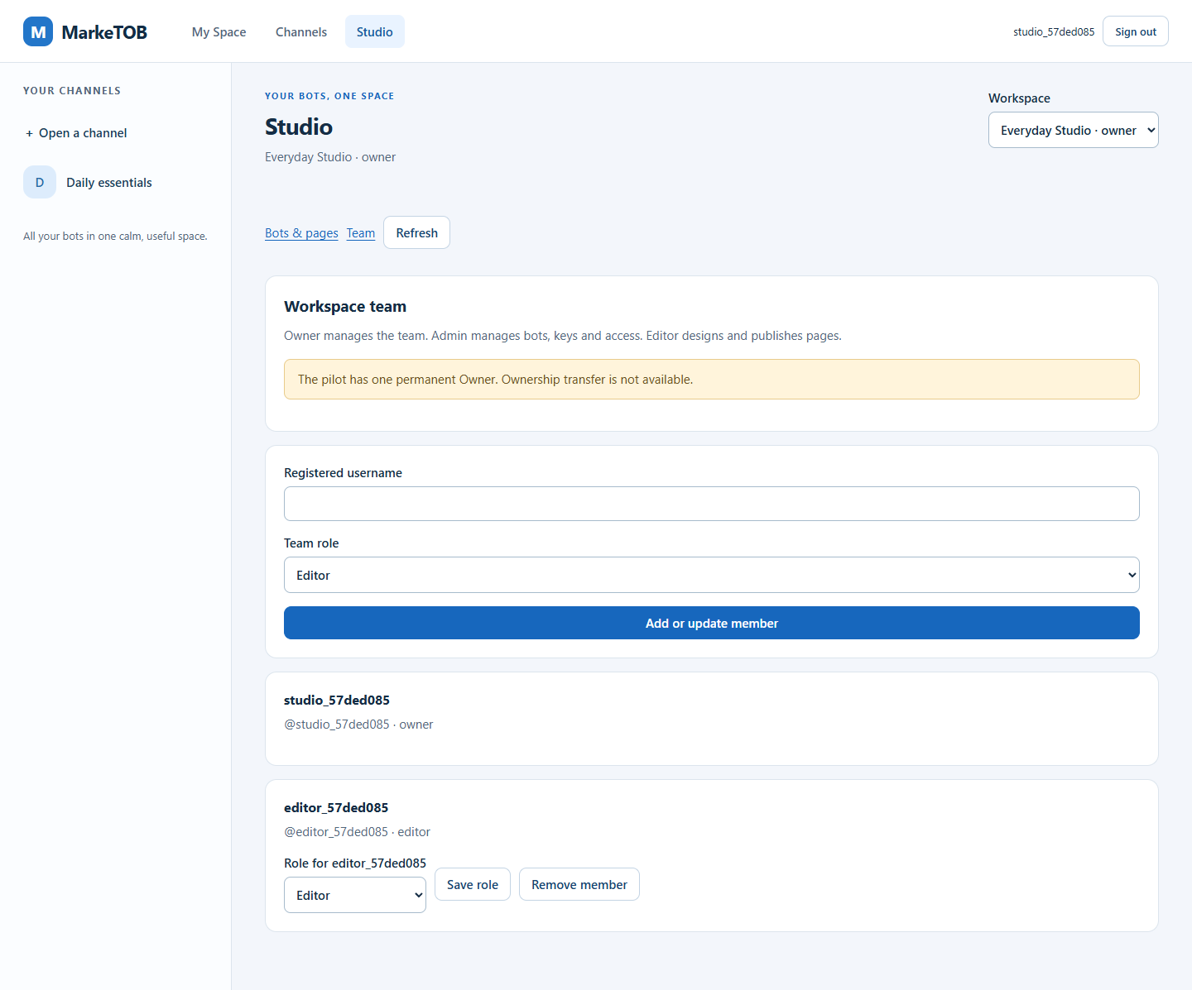
B2B Studio
Бот → блоки → публикация
Подключение HTTP-бота
с отдельным ключом
Draft, Publish, Rollback
Selected users
по умолчанию
Команда по username
Работающая команда в Studio
3 / 10
Notes:
Источник: PM-014 report, studio-team screenshot; teams.py, studio.js. Owner/Admin can register/rotate/revoke credentials. API secrets shown only upon creation, never in evidence screenshots. RSS defaults BBC World; test screenshot synthetic.

Slide 4
Роли команды
Действие | Owner | Admin | Editor
Читать / редактировать блоки | Да | Да | Да
Публиковать / откатывать | Да | Да | Да
Боты и ключи | Да | Да | Нет
Audience и grants | Да | Да | Нет
Изменять команду | Да | Нет | Нет
Права проверяет сервер. Один Owner; передача владения пока не реализована.
4 / 10
Notes:
Источники: ADR-0009, docs/api/TEAMS.md, tests/test_teams.py. G03 explicitly approved three roles/editor publication and keys owner/admin. Only-owner team management and immutable owner are declared engineering details.

Slide 5
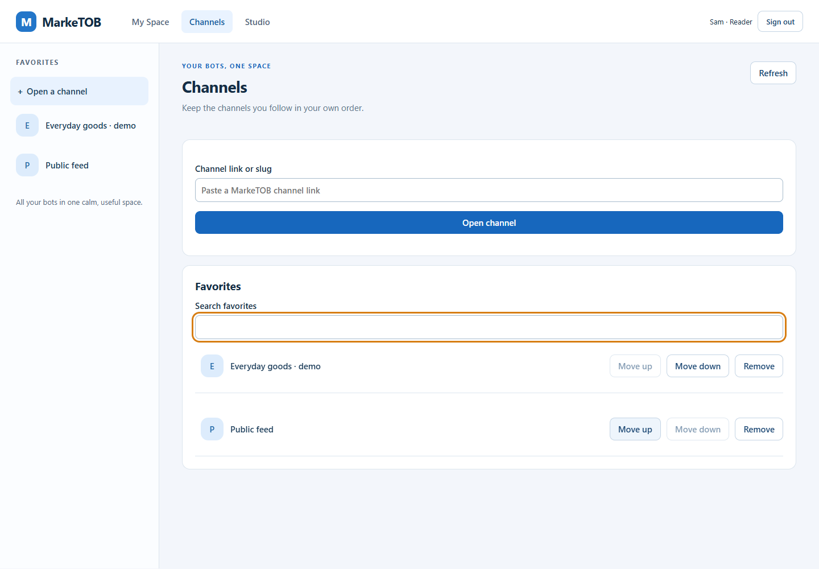
Каналы и избранное
Открыть ссылку
и сохранить канал
Ручной порядок
между сессиями
New после новых данных
или публикации
Недоступный канал
не раскрывает название
Фактический экран · данные для приёмки
5 / 10
Notes:
Источник: PM-015 report, favorites-desktop screenshot; favorites.py, favorites.js. Limit100; New compares seen template/data revisions, not unread article count. Snapshot after revoke has no metadata.

Slide 6
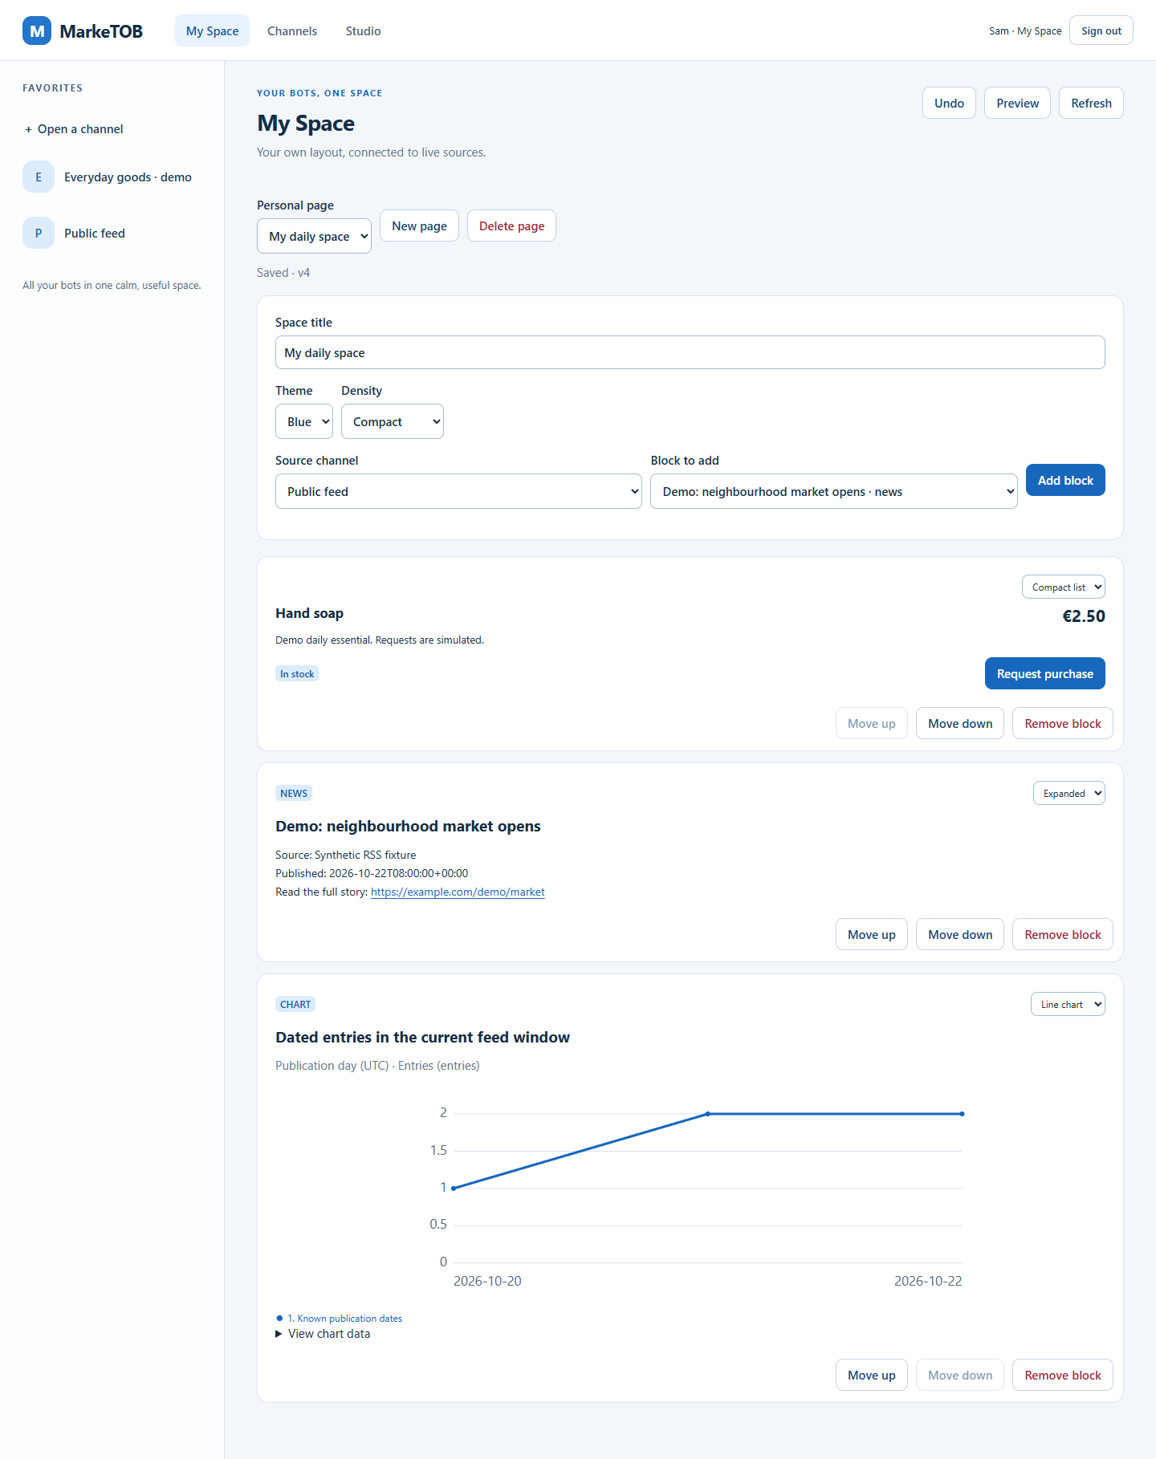
My Space
Блоки разных каналов
в одной личной странице
Вид, плотность, порядок
Автосохранение и Undo
Конфликт двух клиентов
без перезаписи чужой
правки
Фрагмент фактического редактора · источники независимы
6 / 10
Notes:
Источники: PM-016 report, space-desktop screenshot (top/source editor cropped as indicated), personal_pages.py, space.js. 20pages/50blocks/20undo. Two contexts restore independent layout; source access is independently checked; buy uses original channel.

Slide 7
Код и сущности
Компонент | Ответственность | Сущности
Python: teams / access | Текущие права команды | Workspace / Membership
Python: favorites | Порядок и отметки New | Favorite / Revision
Python: personal_pages | Layout и разрешённые данные | Page / BlockReference
JS: Studio / Space | Редакторы и автосохранение | Draft / Saved version
JS: render / actions | Виды блоков и заявки | Record / ActionRequest
Layout хранит ссылки. Данные и права остаются у исходного канала.
7 / 10
Notes:
Источники: apps/api/src/marketob_api/{teams,favorites,personal_pages}.py and web/{app,studio,favorites,space,render,actions}.js. Migrations006teams007favorites008personalpages. API/SDK/bots Python; webJS justified ADR0001. Details and links in G04 README.

Slide 8
Система и готовность
Готово: зелёный Частично: синий Не сделано: серый
Python-боты
Каталог / RSS
HTTP и свои ключи
FastAPI
Доступ / данные
Заявки / layouts
Web
Studio / Channels
My Space
HTTP
HTTP
Outbox / worker
Хранение готово
Доставка: PM-018
PostgreSQL
Основные сущности
Backup: PM-021
Android / widget
Google / cloud
Отложены
8 / 10
Notes:
Источники: compose.yaml, migrations001–008, apps/api/web and docs/ROADMAP.md. Green implemented, blue partial, grey not built/deferred. Arrow Web→API means HTTP; API↔DB conceptual transaction path. Outbox delivery PM018; backups PM021. Native editable diagram.

Slide 9
Проверки четырёх задач
Приёмка | Python + PostgreSQL | Браузерные сценарии
PM-013 | 118 PASS | 14 PASS
PM-014 | 125 PASS | 24 PASS
PM-015 | 130 PASS | 29 PASS
PM-016 | 137 PASS | 36 PASS
Накопительные наборы: числа не складываются.
Edge локально, Chromium и Docker в CI.
360px проверено в браузере; настоящий Android ещё не проверен.
9 / 10
Notes:
Источники: task-results/PM013–016 and CI39846617703,39853394634,39854053654,39858054474. Counts cumulative, not additive. Python70 unit plus PG48/55/60/67. Browser14/24/29/36, Edge local and Chromium CI. Local137 all pass; actual finalCI must be recorded before acceptance.

Slide 10
Следующий этап
Порядок | Задача | Зачем
PM-017 | Обмен ссылкой и кодом | Передавать оформление друзьям
PM-018 | Обновления и события | Видеть изменения за секунды
PM-019 | Android APK/AAB | Проверить настоящий клиент
PM-020 | Домашний news widget | Читать новости с экрана телефона
Android остаётся отложенным до вашего решения.
Далее: Docker-поставка, backup, нагрузка и релизная приёмка.
Перед продолжением — отдельные вопросы G04.
10 / 10
Notes:
Источники: roadmap/tasks017–020, accepted Android/cloud deferral. Do not beginPM017 until G04 replies/explicit instruction. Android license/build/USB remains deferred; proposed order is not permission. PM021–024 later operations/load/privacy/release, iOS/Windows later.

